Slide 1

TRƯỜNG CAO ĐẲNG CÔNG NGHỆ THỦ ĐỨC KHOA CÔNG NGHỆ THÔNG TIN
ĐỒ ÁN
MẠNG MÁY TÍNH

Slide 2
Dự án: Thiết kế và xây dựng hệ thống mạng máy tính để chia sẻ tài nguyên cho công ty hoặc trường học
Nhóm Thành Công
Phạm Ngọc Linh
Huỳnh Quốc Dũng
Lê Quyền Duy
Nông Thanh Vượng
Bùi Duy Thanh
GVHD: Nguyễn Ngọc Ánh Mỹ

Slide 3
GIỚI THIỆU DỰ ÁN

Slide 4
GIỚI THIỆU DỰ ÁN
Ngày nay bất cứ một doanh nghiệp nào cũng đều muốn ứng dụng công nghệ thông tin vào hoạt động quản lý, đặc biệt là quản lý thông tin trong nội bộ. Có rất nhiều dạng thông tin cần quản lý chẳng hạn như thông tin về các văn bản mật (file hồ sơ thầu, kế hoạch định hướng phát triển). thông tin về dữ liệu kế toán hay thông tin về các sản phẩm trí tuệ như phần mềm hoặc bản thiết kế sản phẩm. Nếu những thông tin này lọt ra ngoài doanh nghiệp nhẹ thì mất tiền chi phí cho sản phẩm, nặng thì mất uy tín với khách hàng.

Slide 5
GIỚI THIỆU DỰ ÁN
Điều tồi tệ này càng trở nên trầm trọng hơn khi doanh nghiệp không có đủ nhân lực công nghệ thông tin để thực hiện. Thấu hiểu vấn đề trên, nhóm chúng tôi sẽ giúp bạn điều này với bộ giải pháp hệ thống mạng cho doanh nghiệp vừa và nhỏ.
Chúng tôi tin tưởng rằng, với dự án này chúng tôi sẽ giúp công ty bạn bảo mật cũng như quản lý được các thông tin nội bộ rõ ràng và chính xác hơn.

Slide 6
YÊU CẦU CỦA CÔNG TY

Slide 7
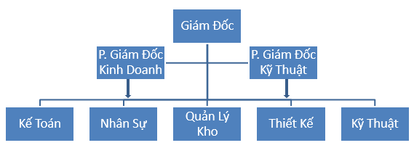
YÊU CẦU CỦA CÔNG TY
Công ty TNHH Vừa Thành Lập là công ty chuyên sản xuất các linh kiện điện tử
Công ty có 1 trệt, 1 lầu.
8 phòng ban khác nhau.
28 nhân viên.

Slide 8
YÊU CẦU CỦA CÔNG TY
Mỗi nhân viên sẽ có quyền hạn riêng để truy cập file server tùy vào chức vụ và công việc đang phụ trách.
Hệ thống File Server chứa tài nguyên phải được chia sẻ tùy vào mục đích của công ty.
Dễ dàng nâng cấp hệ thống khi cần thiết.
Giá thành hệ thống hợp lý, không vượt quá 450 triệu đồng cho cả hệ thống.

Slide 9
THIẾT KẾ THEO YÊU CẦU

Slide 10
THIẾT KẾ THEO YÊU CẦU
28 Máy tính bàn
1 Laptop (không nằm trong danh sách mua)
1 Server
1 Modem
9 Switch
5 Máy in
7 Điện thoại bàn
1 Máy chiếu
1 Màn chiếu

Slide 11
THIẾT KẾ THEO YÊU CẦU
Server HPE ProLiant ML350 Gen10: 67.460.000đ/ 1 cái
Modem Buffalo BHR-4GRV: 1.000.000đ/1 cái
Switch TP-Link TL-SG1016D 16 port gigabit: 11.610.000đ/9 cái
Máy in HP LaserJet MFP 137fnw_4ZB84A: 22.950.000đ/5 cái
Dây Cáp Mạng CAT6 UTP AMP/Commscope (305m/thùng): 10.000.000đ/ 4 thùng
Panasonic KXTS-520: 2.520.000đ/ 7 cái
PC Dell Vostro 3671 i3-9100 70205616: 223.720.000đ/ cái
Máy chiếu ViewSonic PA503W , Công nghệ DLP: 14.000.000đ/ cái
Màn chiếu Treo Dalite PL170WS 170Inch: 2.100.000đ/ cái
RJ 45 (100 cái/bịch): 550.000đ/ bịch

Slide 12
THIẾT KẾ THEO YÊU CẦU
Tổng chi phí linh kiện: 365.000.000đ
Tổng chi phí bản quyền các phần mềm (Photoshop, Office, Windows 10,…): 35.000.000đ.
Tổng chi phí cho dự án: 400.000.000đ.

Slide 13
GROUP & USER

Slide 14
GROUP & USER
Gồm 8 group và 28 user
Group GiamDoc: 1 user
Group PhoGiamDoc: 2 user
Group KeToan: 5 user
Group KyThuat: 5 user
Group NhanSu: 5 user
Group Kho: 5 user
Group ThietKe: 5 user

Slide 15
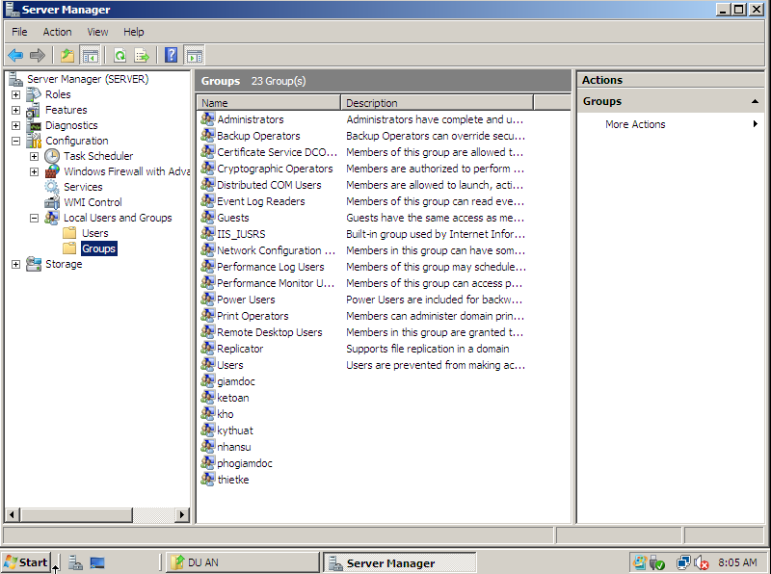
GROUP & USER

Slide 16
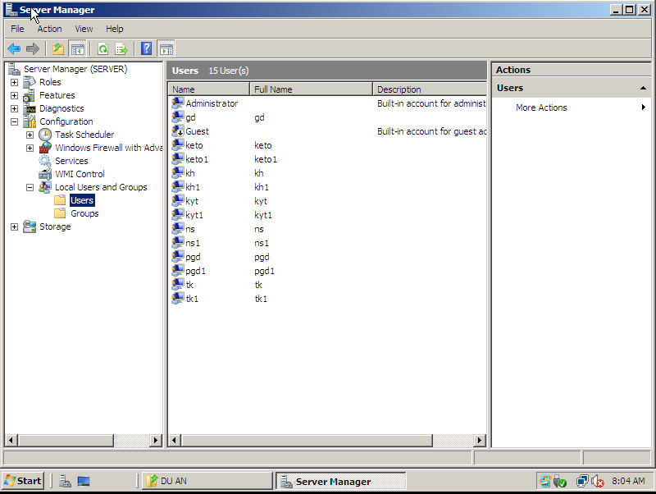
GROUP & USER

Slide 17
CẢM ƠN CÔ VÀ CÁC BẠN ĐÃ LẮNG NGHE PHẦN TRÌNH BÀY CỦA NHÓM THÀNH CÔNG

